Slide 1
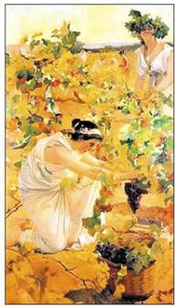

Slide 2
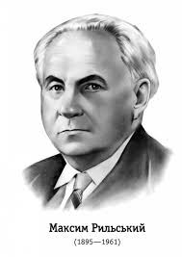
Максим Рильський
«У теплі дні збирання винограду»

Slide 3


Slide 4
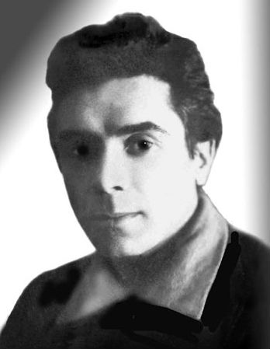
Микола Хвильовий
«Я (Романтика)»

Slide 5
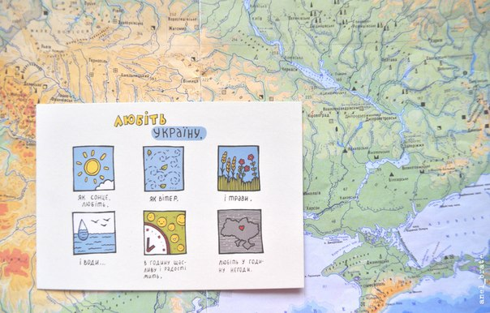

Slide 6
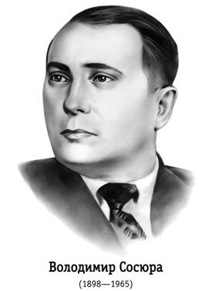
Володимир Сосюра
«Любіть Україну»

Slide 7
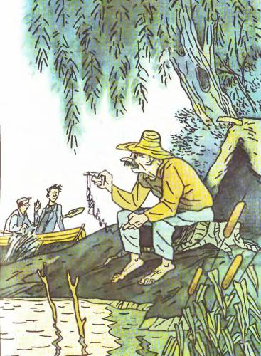

Slide 8
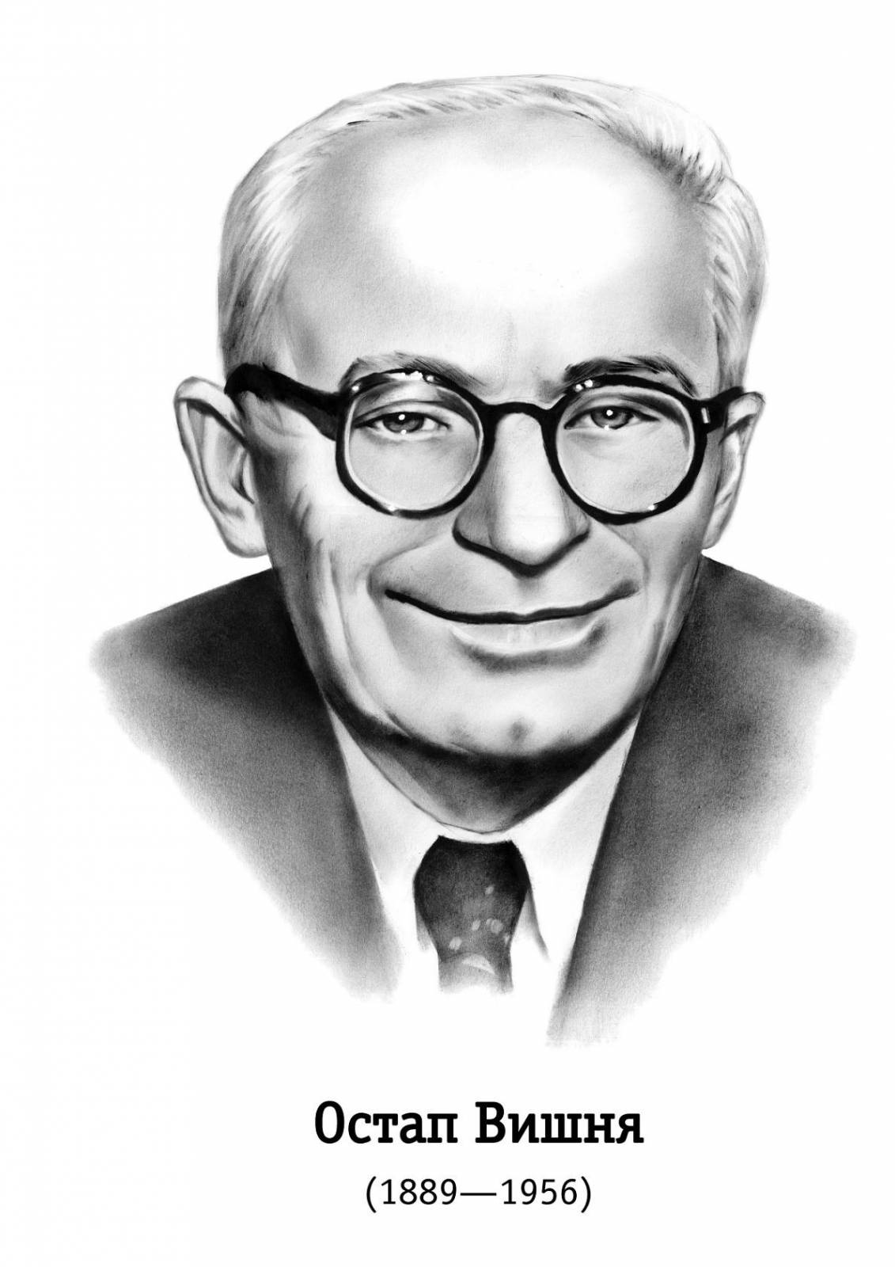
Остап Вишня
«Сом»

Slide 9
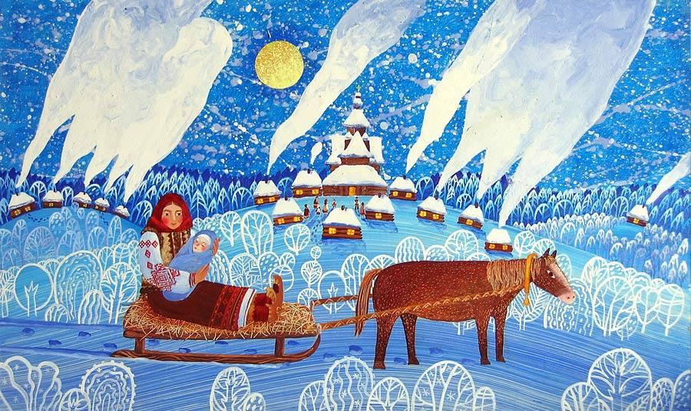

Slide 10
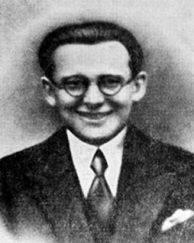
Богдан-Ігор Антонич «Різдво»

Slide 11
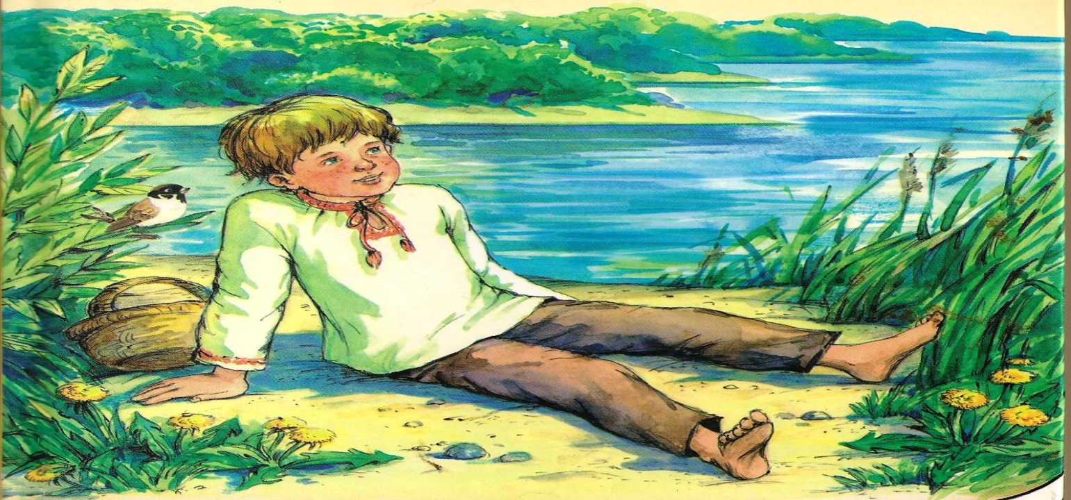

Slide 12
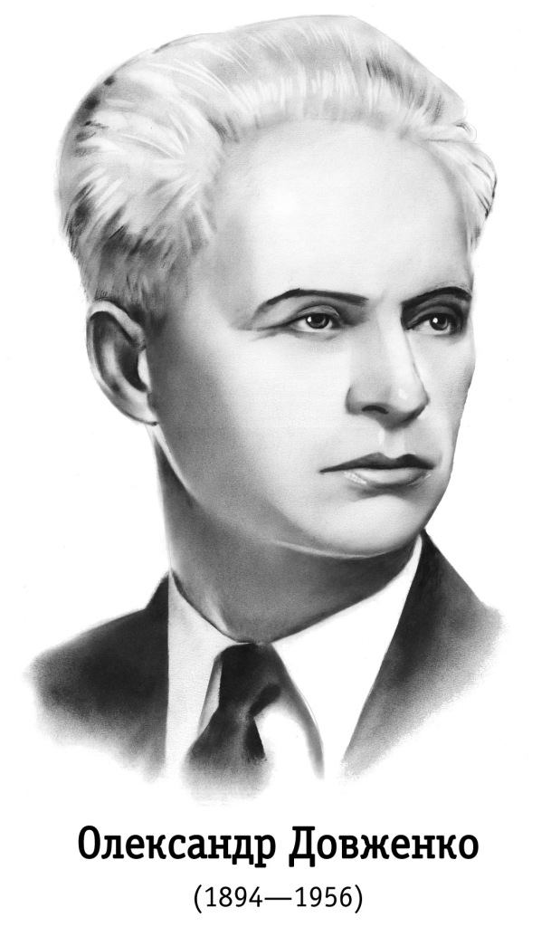
Олександр Довженко
«Зачарована Десна»

Slide 13
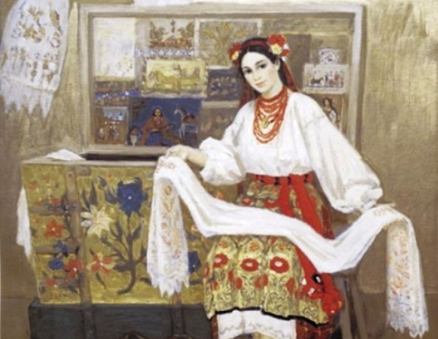

Slide 14
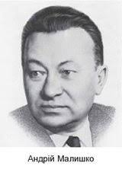
Андрій Малишко
«Пісня про рушник»

Slide 15
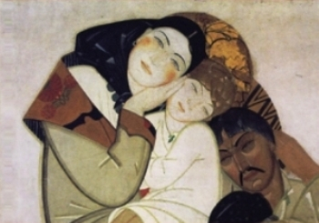

Slide 16
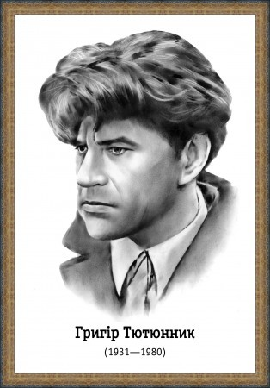
Григір Тютюнник
«Три зозулі з поклоном»

Slide 17
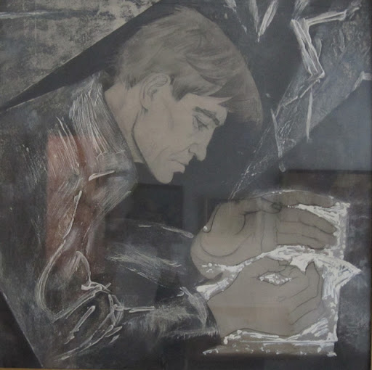

Slide 18
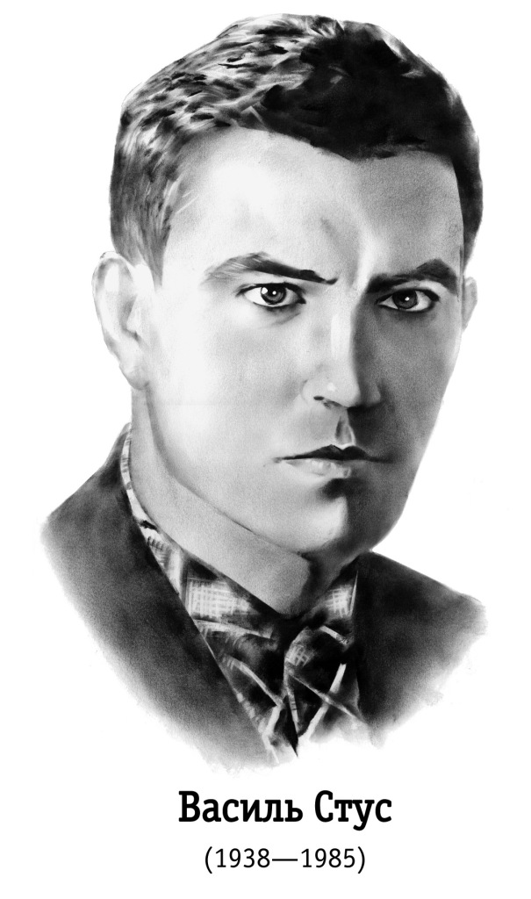
Василь Стус
«Господи, гніву пречистого»

Slide 19
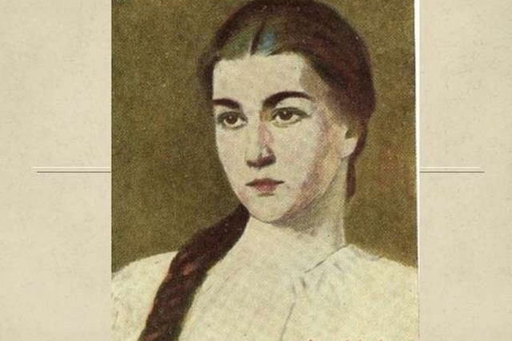

Slide 20
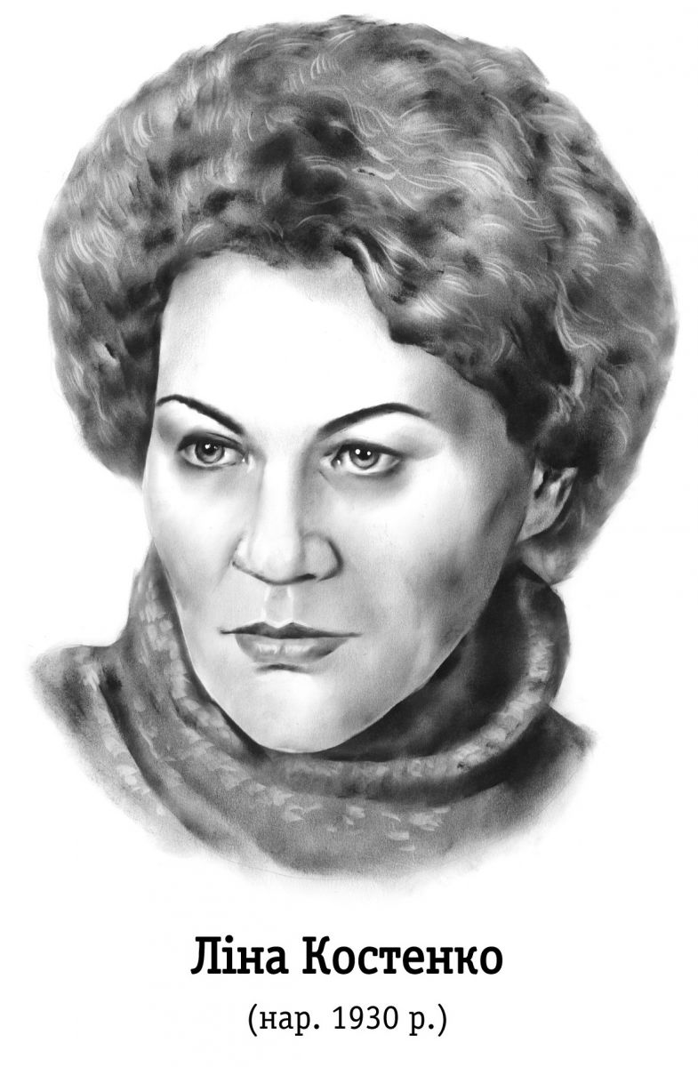
Ліна Костенко
«Маруся Чурай»

Slide 21
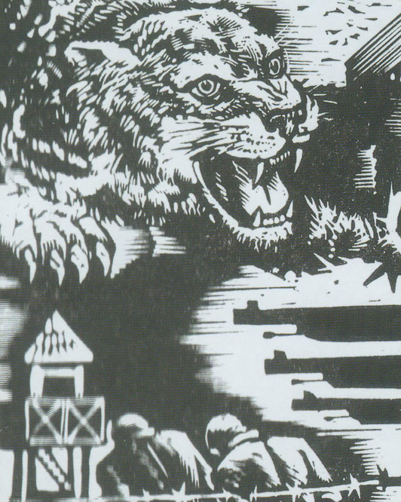

Slide 22
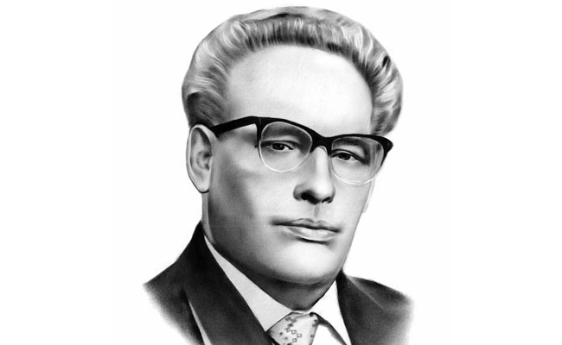
Іван Багряний
«Тигролови»

Slide 23
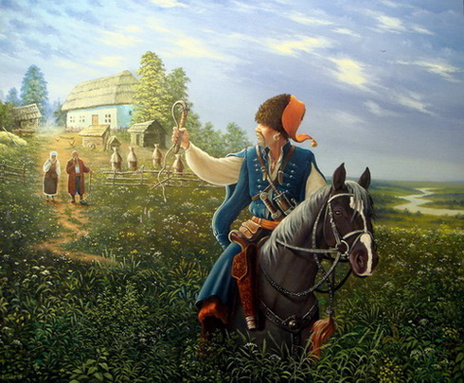

Slide 24
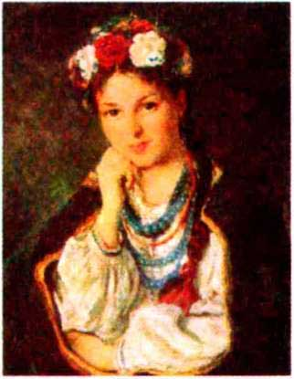
Маруся Чурай
«Засвіт встали козаченьки»

Slide 25
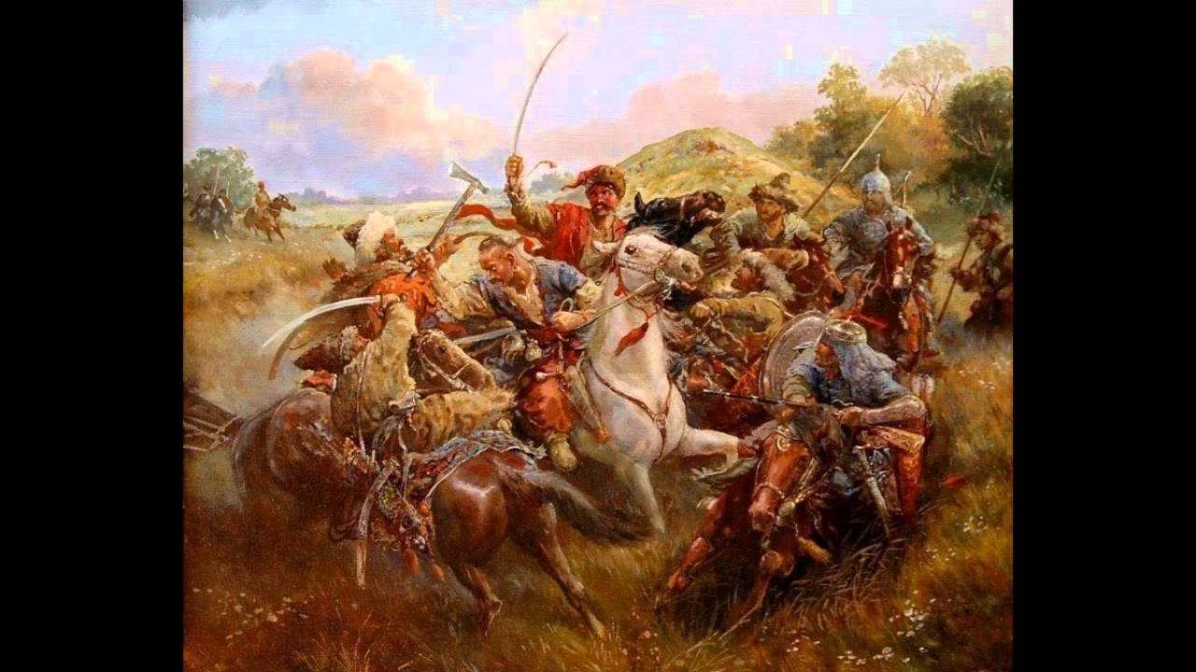

Slide 26
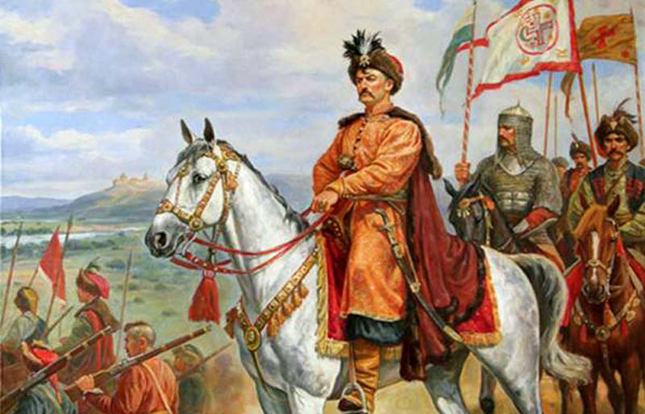

Slide 27
Історичні пісні
«Ой, Морозе, Морозенку»
«Чи не той то Хміль»

Slide 28
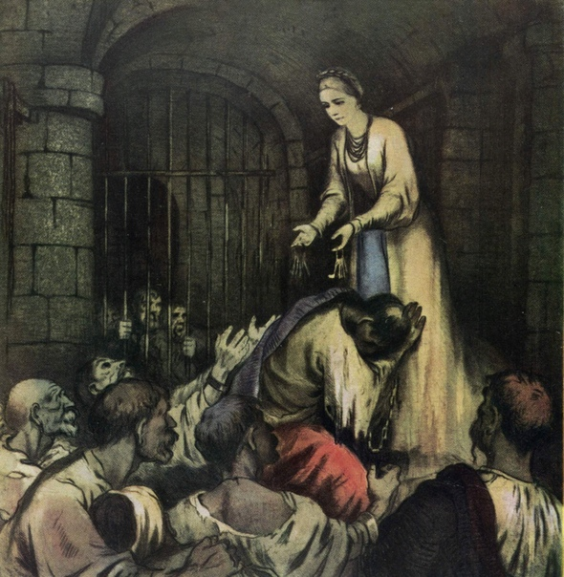

Slide 29
«Дума про Марусю Богуславку»

Slide 30
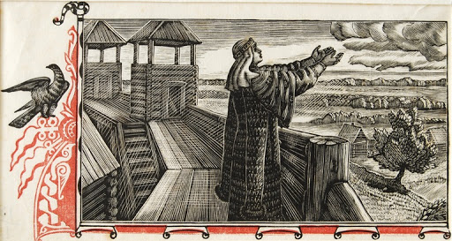

Slide 31
Невідомий автор
«Слово про похід Ігорів»

Slide 32
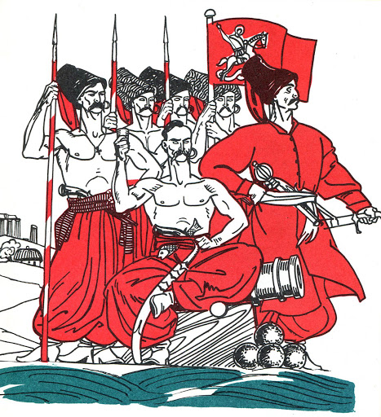

Slide 33
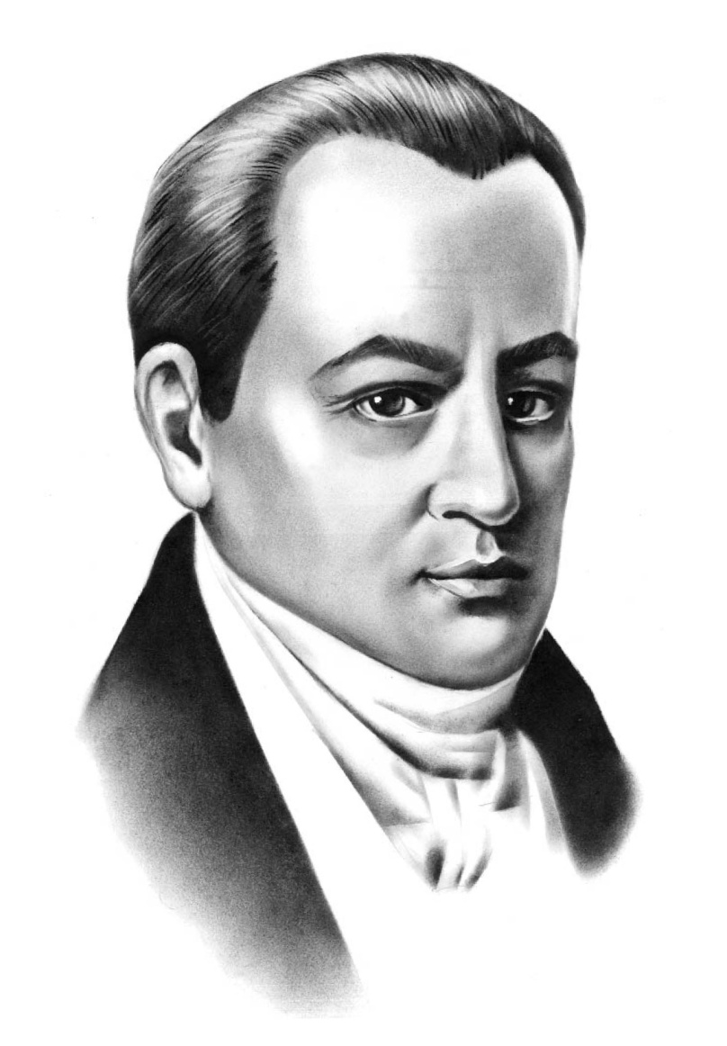
Іван Котляревський
«Енеїда»

Slide 34
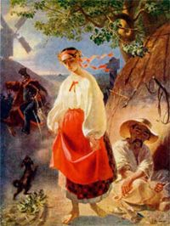

Slide 35
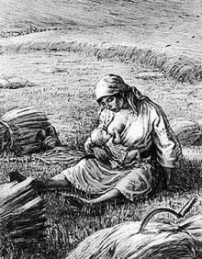

Slide 36
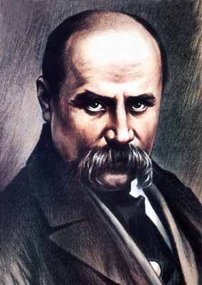
Тарас Шевченко
«Катерина»
«Сон»

Slide 37
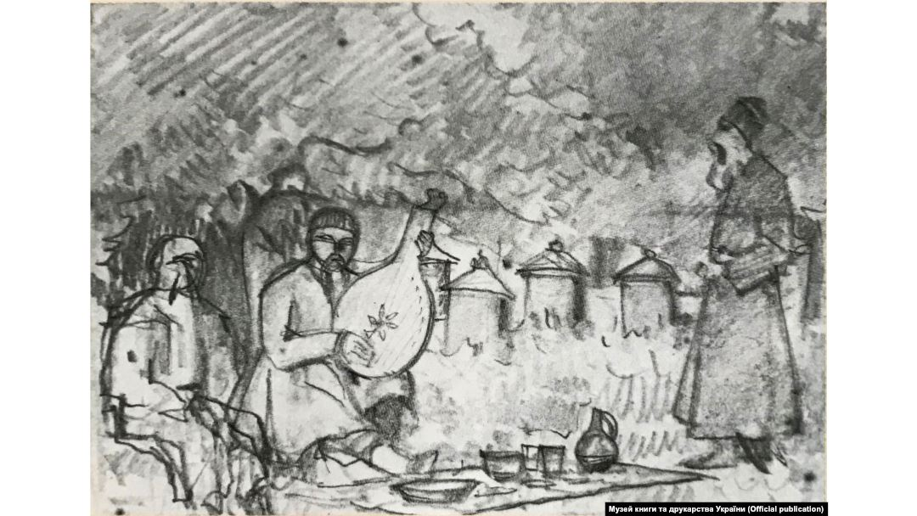

Slide 38
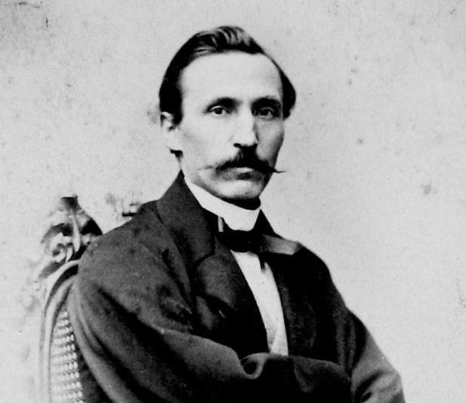
Пантелеймон Куліш
«Чорна рада»

Slide 39
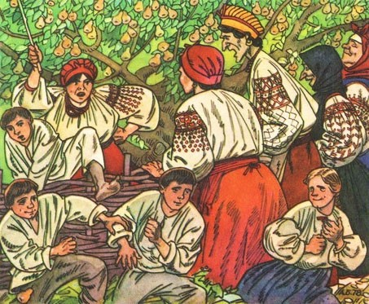

Slide 40
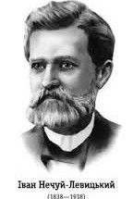
Іван Нечуй-Левицький
«Кайдашева сім’я»

